Slide 1


Encerramento anual das contas
Escola Profissional Vasconcellos Lebre
Ciclo de formação 2010/2013
Prestação de contas e encerramento do exercício económico
PROVA DE APTIDÃO PROFISSIONAL
Nádia Cristina Oliveira Simões
Técnico de Contabilidade

Slide 2
Apresentação do tema
Procedimentos no fim de cada exercício económico
“Prestação anual de contas”
Notes:
Na minha prova de Aptidão Profissional pretendo demonstrar e exemplificar o trabalho contabilístico de encerramento das contas a proceder no final de cada ano.

Slide 3
Apresentação das c0ntas
Artigo n.º 62 – CSC - Obrigatoriedade do balanço
Artigo n.º 67 – CC - Falta de apresentação das contas e de deliberação sobre elas
Notes:
PORQUÊ?
Artigo 62ª CSC – Obrigatoriedade do balanço
Todo o comerciante é obrigado a dar balanço anual ao seu ativo e passivo nos três primeiros meses do ano imediato.
FALTA DE APRESENTAÇÃO
Artigo n.º67 – Código Comercial- Falta de apresentação e de deliberação sobre elas
1 - Se o relatório de gestão, as contas do exercício e os demais documentos de prestação de contas não forem apresentados nos dois meses seguintes ao termo do prazo fixado no artigo 65.º, n.º 5, pode qualquer sócio requerer ao tribunal que se proceda a inquérito.

Slide 4
Apresentação das contas
Objetivos:
1 - Prestação de contas ao fisco
2 - Prestação de contas para efeitos de gestão
Notes:
Este processo apresenta genericamente duas grandes finalidades:
1 - a prestação de contas ao fisco, apresentada nos documentos de carácter fiscal; e
2 - a prestação de contas para efeitos de gestão; fonte de informação para as restantes entidades com interesse na situação económico-financeira da empresa, e claro, para alimentar o sistema de informação de gestão interna.

Slide 5
Apresentação de contas
O BALANÇO
A DEMONSTRAÇÃO DE RESULTADOS
O ANEXO DO BALANÇO
Notes:
DOCUMENTOS MAIS IMPORTANTES NA APRESENTAÇÃO DE CONTAS
Todos estes documentos são elaborados a partir da informação financeira relativa ao ano anterior.
O BALANÇO: documento estático que permite conhecer a situação patrimonial e financeira da empresa num determinado tempo, a partir da análise do seu Ativo e Capital Próprio e Passivo.
A DEMONSTRAÇÃO DE RESULTADOS: documento dinâmico que descreve o modo como a empresa obteve os resultados provenientes de um ano de atividade;
O ANEXO : conjunto de informações esclarecedoras e determinadas rubricas ou itens do

Slide 6
Apresentação das contas
Externos
Bancos;
Investidores;
Fornecedores;
Internos
Administração e direção;
Tomadores de decisões
Trabalhadores - na medida em que embora não tenham acesso formal à informação, têm uma perceção bastante real da empresa.
Governo;
Clientes;
Concorrência.
A informação financeira consiste em toda e informação contabilística sobre as atividades de um indivíduo ou de uma organização (como uma empresa), no seu todo ou em parte.
Notes:
A informação financeira tem, ainda por objetivo fornecer dados sobre a sua posição financeira.

Slide 7
Apresentação das contas
Caraterísticas qualitativas
Normas Contabilísticas e de Relato Financeiro
Notes:
A prestação de contas feita através da informação financeira relativa ás operações da empresa tem de estar de acordo com certas características.

Slide 8


Apresentação das contas
Caraterísticas qualitativas
Reconhecimento
Mensuração
Apresentação
Divulgação
Notes:
No entanto, e necessário observar determinados conceitos e princípios para que a informação financeira seja o mais uniforme possível, então é necessário que a informação financeira esteja de acordo com as caraterísticas estabelecidas nas Normas Contabilísticas e de Relato Financeiro.
RECONHECIMENTO - Um ativo só é reconhecido no balanço quando for provável que no futuro qualquer benefício flua para a empresa.
MENSURAÇÃO - Processo de determinar as quantias monetárias pelas quais os elementos das DF devem ser reconhecidos e inscritos no balanço e demonstração de resultados.
APRESENTAÇÃO - Em que rubrica e sob que forma devem ser registadas as informações das DF.
DIVULGAÇÃO - Corresponde às notas de teor qualitativo e quantitativo, de fundamentação da informação para os utilizadores das DF, a ser incluídas no Anexo.

Slide 9
Operações a efetuar no trabalho de fim de exercício
Regularização e retificação das contas movimentadas
Apuramento do Resultado líquido do período
Balancete final
Notes:
De acordo com todas estas normas , deve proceder-se à regularização e retificação das contas movimentadas;
Uma vez retificadas as contas a tarefa seguinte consiste em proceder ao apuramento do resultado líquido do período/exercício
Pode então elaborar-se um novo Balancete, ao qual se dá o nome de Balancete Final; onde todas as contas de gastos e rendimentos, com exceção da de Resultado líquido, se encontram saldadas.

Slide 10
Operações a efetuar no trabalho de fim de exercício
Elaboração do Balanço final
Elaboração da Demons. Result. Natureza
ENCERRAMENTO DAS CONTAS
Notes:
Uma vez elaborado o balancete final, a empresa está em condições de elaborar o Balanço final e a respetiva demonstração de resultados – Demonstração de Resultados por Natureza.
Por fim, para que o trabalho contabilístico do exercício possa ser dado por terminado, deve proceder-se ao encerramento das contas.

Slide 11
Apresentação de contas
Conferência dos saldos incluídos no balancete reportado a 31/12
Conciliação bancária
Conciliação do valor em inventário com a contas de mercadorias
Conferência das contas correntes
Verificação da sequência numérica dos documentos emitidos
Identificação das faturas em aberto nas contas de terceiros
Retificação dos valores em caixa, com as folhas de caixa
Notes:
Para que todo o processo encerramento seja mais simples deve fazer-se um conjunto de operações tais como:

Slide 12

Apresentação de contas
Processo de conferência entre empresas do grupo e entidades relacionadas
Contagem física de inventário
Notes:
- No caso da existÊncias de filiais de uma empresa, estas devem enviar os relatórios exigidos pela empresa mão, para o processo de conferência.
- Obrigatoriedade de contagem dos artigos pelo menos uma vez por ano (listagem com os artigos descriminados e valorizados, bem como a sua identificação e quantificação de eventuais imparidades).

Slide 13

EXERCÍCIO PRÁTICO
Empresa “Alfa, Lda.”
Notes:
Em sequência á apresentação anterior, para proceder ao encerramento anual das contas e após a elaboração do Balancete final, com base no balancete em 31 de Dezembro

Slide 14
Encerramento anual das contas
Lucro
Imposto sobre o Rendimento das pessoas Coletivas
Derrama
Tributação autónoma
Notes:
Para então prosseguir é necessário ter a noção dos termos de:
Lucro é um ganho líquido, benefício para a empresa;
IRC Imposto sobre o rendimento anual de uma empresa, entidade ou organização
Derrama é uma taxa adicional ao IRC, possível de ser cobrada por parte dos municípios, em que cada município estabelece anualmente as taxas a aplicar; é aplicada apenas quando a empresa tem lucros.
Tributação autónoma é uma taxa que incide sobre determinadas despesas ou gastos, independentemente de a empresa ter lucro ou prejuízo

Slide 15
Operações realizadas
Balancete em 31 de Dezembro de 2012
    Registo no Razão
    Cálculo de IRC, Derrama e Tributação autónoma
    Estimativa do imposto (IRC)
    Registo dos valores calculados no Razão
Balancete final da empresa
Balanço final da empresa
Demonstração de Resultados por Natureza
ANEXO
Notes:
Para proceder ao encerramento de contas da empresa Alfa, Lda., devo ter em conta diversas operações tais como:

Slide 16
Encerramento anual das contas
Resultado antes de impostos;
Imposto sobre Rendimento (IRC);
Resultado líquido (lucro)
Notes:
terei que calcular o:
Resultado antes de impostos que corresponde à diferença entre os totais a débito e crédito da conta Resultado antes de impostos. Nesta conta no lado do débito são registados os gastos e no crédito os rendimentos.
Imposto sobre o rendimento que representa uma percentagem do resultado antes de impostos, acrescido da Derrama e Tributação autónoma.
Resultado liquido corresponde à diferença entre o Resultado antes de impostos e o Imposto sobre o rendimento .

Slide 17
Operações realizadas
Balancete em 31/12/12
Resultado antes de imposto = 102 750 €
IRC: até 12 500 € – 12,50%
a partir de 12 500 € – 25 %
Taxa Derrama: 1,00 % (município Mealhada)
Tributação autónoma:
- Depreciação do veículo 400,00 € - (10%)
- Seguro 1 260,00 € - (10%)
- Despesas confidenciais 900 € - (50%)
- Combustível do veículo ligeiro de passageiros 360 € - (10%)
- Despesas relativas a indeminizações decorrentes da cessação de funções de gestor, administrador e gerente 4 500 € - (35%)
Notes:
Através de um balancete de 31 de dezembro de 2012, com valores irreais, em primeiro lugar ao registo no razão para fazer as posteriores operações.
Em seguida, calculei o Resultado antes de impostos, correspondente, á diferença do débito e do crédito da conta; depois apliquei as taxas aqui indicadas e de seguida com a soma dos resultados obtidos, consegui a estimativa do imposto (IRC).

Slide 18
Operações realizadas
IRC: 12 500 € x 12,50% = 1 562,50 € (102 750 € - 12 500 €) x 25 % = 22 562,50 € Derrama: 102 750 € x 1,00% = 1 027,50 € | Tributação autónoma: 400 € x 10% = 40,00 € 1 260 € x 10% = 126,00 € 900 € x 50% = 450,00 € 360 € x 10% = 36,00 € 4 500 € x 35% = 1 350,00 €
Estimativa de imposto (IRC) = 27 154,50 €

Slide 19
Operações realizadas
818 Resultado líquido
811 Resultado antes de impostos
102 750 €
27 154,50 €
240 000 €
347 800 €
Saldo Credor = 75 595,50 €
34 500 €
64 800 €
9 100 €
812 Imposto s/ rend.
42 000 €
27 154,50 €
400 €
27 154,50 €
850 €
1 700 €
500 €
24 Estado O.E.P.
2 400 €
2 250 € E.i.
E.i. 650 €
27 154,50 €
102 750 €
Saldo Credor = 25 554,50 €

Slide 20

Operações realizadas
Balancete final
Balanço final
Notes:
Depois destes cálculos, estou em condições de saber o RESULTADO LIQUIDO, que é a diferença entre o valor do resultado antes de impostos e a estimativa do imposto a pagar.
De seguida, de acordo com o estabelecido em lei, vou calcular a aplicação dos resultados, ou seja, a distribuição do resultado liquido pelos vários órgãos na empresa (funcionários e acionistas) e o restante vai para reservas legais e resultados transitados do ano seguinte.
Depois de todas estas operações posso retificar o balancete de dezembro, dando origem ao balancete final da empresa, onde como disse antes as contas de astos e rendimentos estão saldadas porque foram transferidas para a conta dos Resultados antes de impostos e é sabido o saldo (valor a pagar) da conta do Estado e do resultado liquido.
Através do balancete final é preenchido o Balanço final da empresa.

Slide 21
Encerramento anual das contas
Fiscalidade
    Documento da Informação Empresarial Simplificada
    Modelo 22 – IRC
Notes:
É através destes cálculos que se conhecem os valores para preencher os documentos para entrega nas finanças, necessários.

Slide 22
Encerramento anual das contas
Gestão
    Análise económico-financeira
      Fundo de maneio
      Rendibilidade do Capital Próprio
      Rendibilidade do Ativo Total
Notes:
Dentro da análise económico-financeira temos inúmeros indicadores (rácios), mas como seria muito extenso, destaco o calculo do fundo de maneio, a rendibilidade do capital próprio e a rendibilidade do ativo total.
Escolhi estes para analisar a capacidade de geração de lucro e a viabilidade da empresa que iniciou atividade em 2012, já que na generalidade a rentabilidade das empresas no inicio da sua atividade e baixa porque é necessário dar a conhecer a empresa às entidades externas e criar uma relação de confiança com o mercado.

Slide 23
Apresentação das contas
Análise económico-financeira
Notes:
Após o encerramento anual das contas e para cumprimento do objetivo de prestação das contas a nível de gestão da empresa procedi á analise económico financeira da empresa.
Donde se conclui que:
- Em 2012, o ativo corrente era suficiente para cobrir as dívidas a curto prazo, o que que revela uma situação saudável por parte da empresa;
- Os capitais permanentes, próprios e alheios cobrem a totalidade do Ativo não Corrente da empresa, isto é, os capitais de médio e longo prazo utilizados são para financiar o Ativo não Corrente.
- Em suma, verifica-se que o Passivo não corrente da empresa tem um valor bastante baixo em relação aos capitais permanentes e ao Passivo corrente. Já os Ativos não Correntes detidos pela empresa constituem um valor significativamente positivo para a entidade.

Slide 24
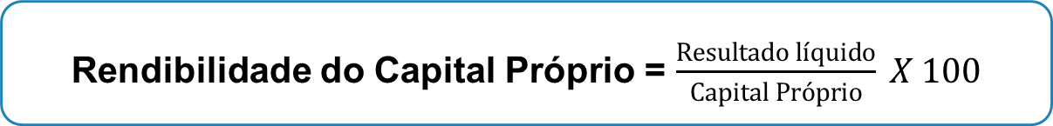
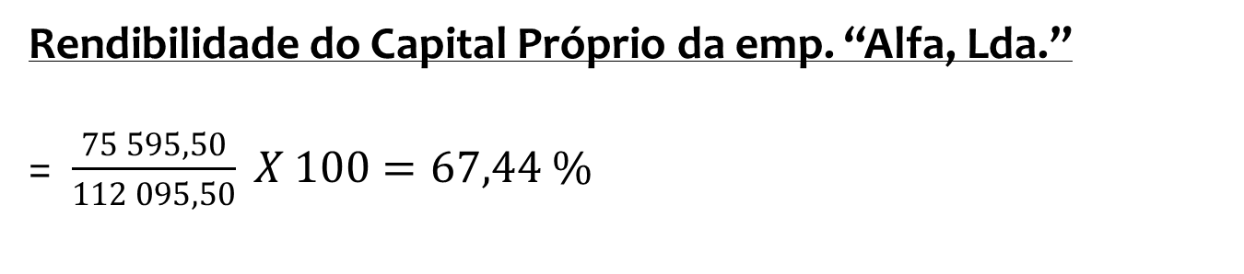
Encerramento do exercício económico
Rendibilidade do Capital Próprio = $\frac{Resultado líquido}{Capital Próprio} X 100$
Rendibilidade do Capital Próprio da emp. “Alfa, Lda.”
= $\frac{75 595,50}{112 095,50} X 100=67,44 \%$
Notes:
- Como se pode observar pelo valor apurado, que por cada 100 € de Capital Próprio investidos na empresa, esta tem a capacidade de gerar 67,44 € de lucro.

Slide 25
Encerramento do exercício económico
Fundo de Maneio = Ativo Corrente – Passivo Corrente
Fundo de Maneio da empresa “Alfa, Lda.”:
FM = 95 150,00 € - 33 954,50 € = 61 196 €
Notes:
Para que a empresa tenha uma situação estável, os Ativos Correntes devem ser superiores aos Passivos Correntes. A diferença entre estas duas rubricas recebe o nome de Fundo de Maneio.

Slide 26

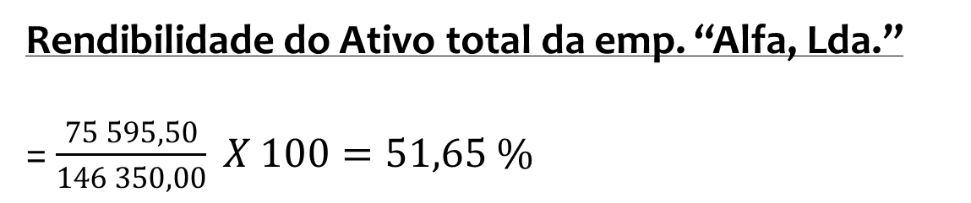
Encerramento do exercício económico
Rendibilidade do Ativo total = $\frac{Resultado líquido}{Ativo líquido} X 100$
Rendibilidade do Ativo total da emp. “Alfa, Lda.”
= $\frac{75 595,50}{146 350,00} X 100=51,65 \%$
Notes:
Pode concluir-se que por cada 100 € investidos na empresa conseguiu-se um lucro de 51,65 €. Este facto significa que houve um bom aproveitamento dos Capitais Próprios e alheios colocados à disposição da empresa.

Slide 27

A elaboração da minha Prova de Aptidão Profissional foi bastante compensadora, pois permitiu-me aprofundar conhecimentos técnico-profissionais inerentes à prova.
Agradeço a todos os professores que dedicaram algum do seu tempo para me ajudar.

Slide 28
Encerramento anual das contas
Escola Profissional Vasconcellos Lebre
Ciclo de formação 2010/2013
Prestação de contas e encerramento do exercício económico
PROVA DE APTIDÃO PROFISSIONAL
Nádia Simões
Técnico de Contabilidade

